Slide 1

КОМИТЕТ ПО ДЕЛАМ МОЛОДЕЖИ
ТВЕРСКОЙ ОБЛАСТИ
О создании инфраструктуры в целях развития добровольческого движения в Тверской области
г. Тверь
12 ноября 2021 года

Slide 2
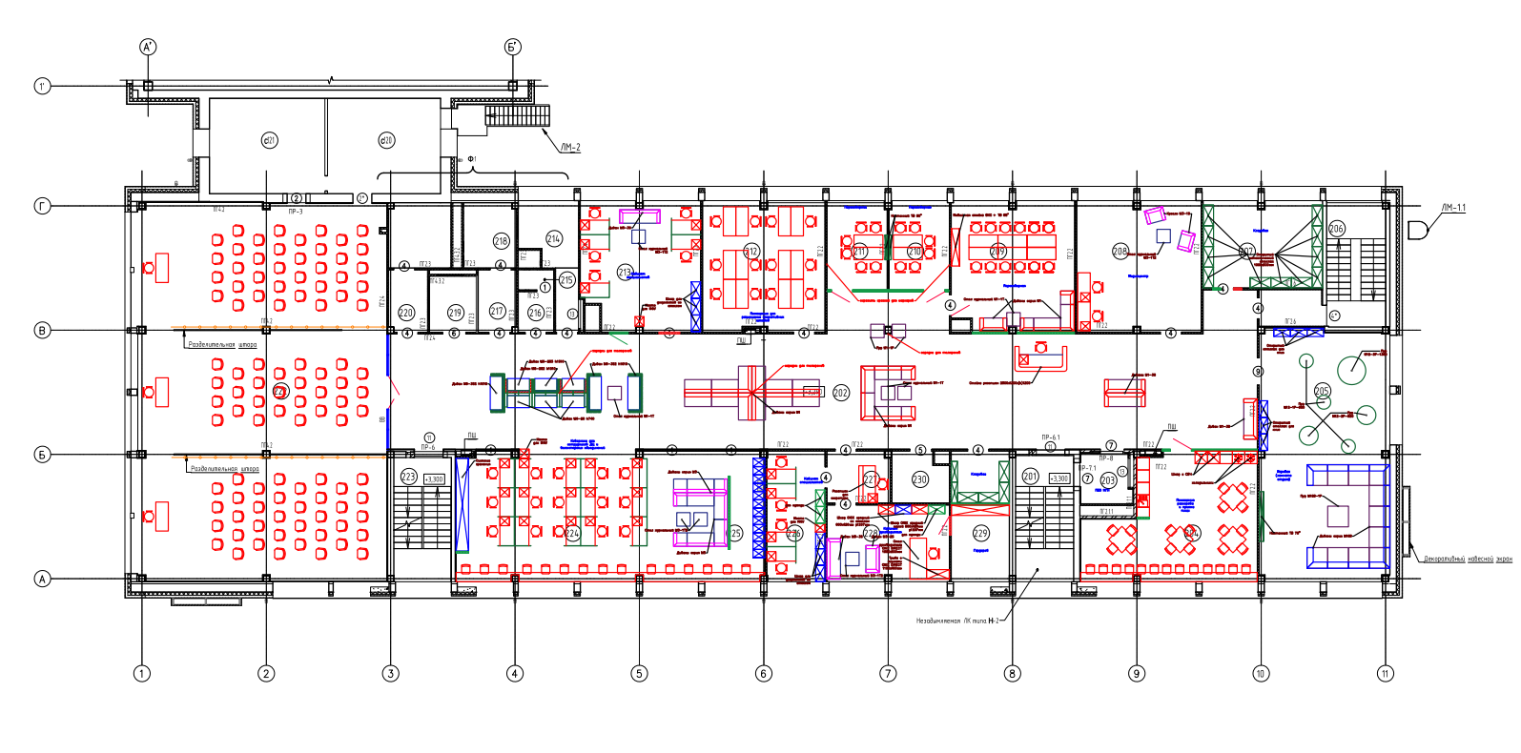
ЭКСПЛИКАЦИЯ ПОМЕЩЕНИЙ 2 ЭТАЖА (ОБЩИЙ ПЛАН)
Общая площадь – 1113 м2
Лекционный зал
218 м2
Пространство для общественных объединений
92 м2
АНО «МЫВМЕСТЕ»
119 м2
Переговорные
62 м2
Медиацентр
38 м2
Комната отдыха
76 м2
Notes:
2

Slide 3
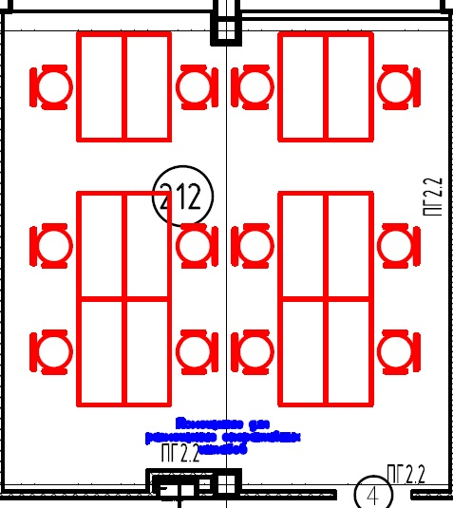
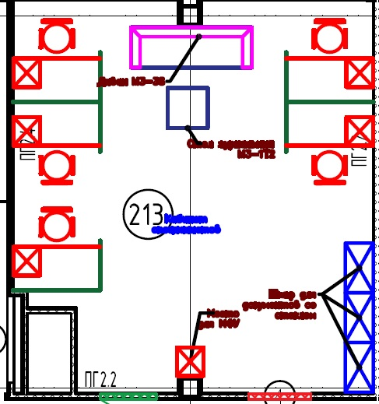
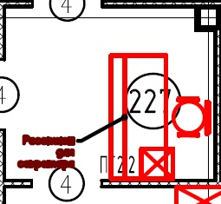
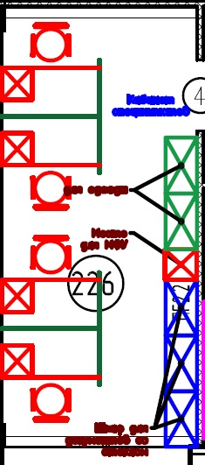
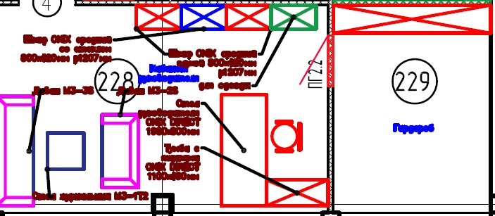
ЭКСПЛИКАЦИЯ ПОМЕЩЕНИЙ 2 ЭТАЖА (ПО НАПРАВЛЕНИЯМ)
АНО «МЫВМЕСТЕ» как оператор
Ресурсного центра по развитию добровольчества в Тверской области
212
213
227
Кабинет секретаря
228
Кабинет руководителя
229
Кладовая
227
212
Кабинет для размещения оперативных штабов
(12 рабочих мест)
213, 226
Кабинет специалистов «МыВместе»
(5 и 4 рабочих места)
228
229
226
Notes:
3

Slide 4
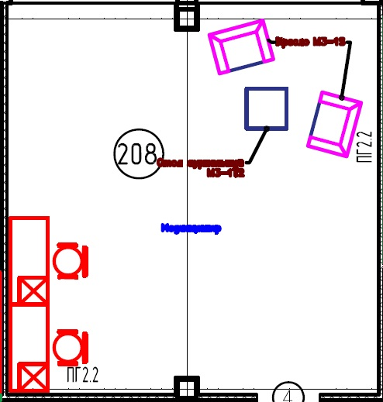
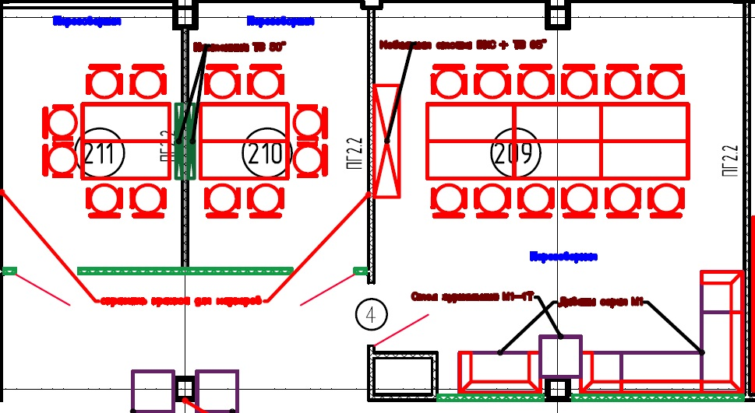
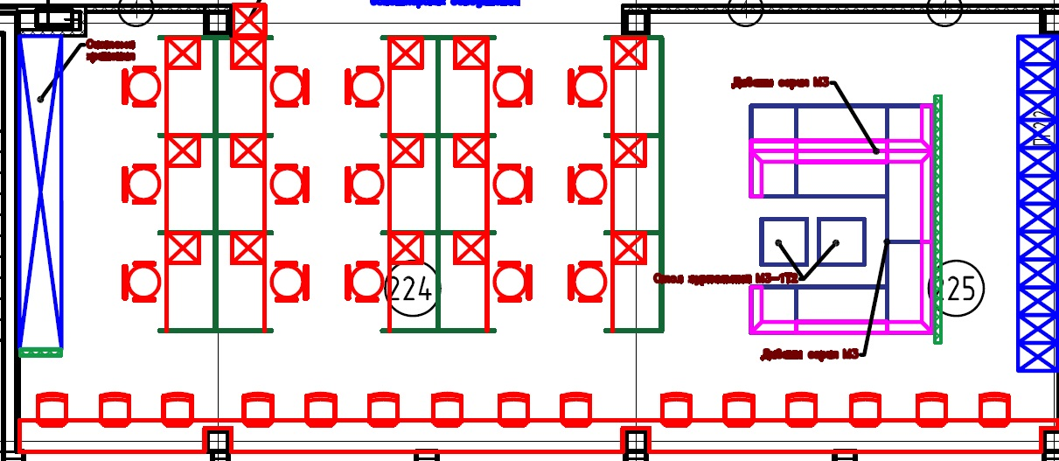
ЭКСПЛИКАЦИЯ ПОМЕЩЕНИЙ 2 ЭТАЖА (ПО НАПРАВЛЕНИЯМ)
(ПРОДОЛЖЕНИЕ)
Общественные пространства
208
211
210
209
208
Медиацентр (помещение оборудовано 2 рабочими местами без техники, фотозоной с мебелью и фонами
209, 210, 211
Переговорные
(вместимость 6 человек, 12 человек)
224, 225
Пространство для общественных организаций (оборудовано 15 рабочими местами с зоной переговоров, отдыха, шкафами для личных вещей и индивидуальными ключами)
224
225
Notes:
4

Slide 5
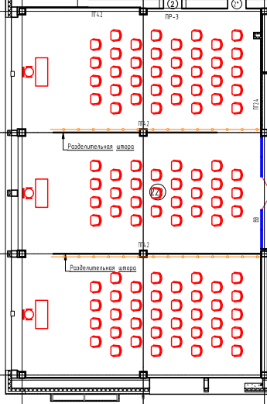
ЭКСПЛИКАЦИЯ ПОМЕЩЕНИЙ 2 ЭТАЖА (ПО НАПРАВЛЕНИЯМ)
(ПРОДОЛЖЕНИЕ)
Общественные пространства
222
222
Зал на 100 посадочных мест с возможностью трансформации в отдельные помещения и проведения одновременно 3 лекций или мероприятий. Предусмотрено оборудование, позволяющее выводить на экраны одно общее видеоизображение либо три независимых
Notes:
5

Slide 6
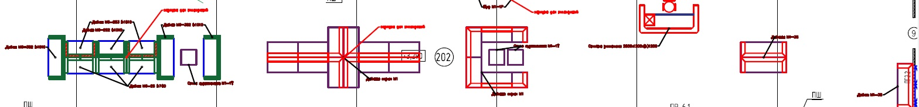
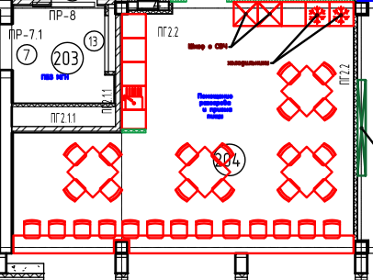
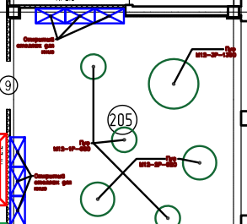

ЭКСПЛИКАЦИЯ ПОМЕЩЕНИЙ 2 ЭТАЖА (ПО НАПРАВЛЕНИЯМ)
(ПРОДОЛЖЕНИЕ)
Вспомогательные помещения
202
202
Зона ожидания и отдыха, оборудована диванами, пуфами, местом для зарядки портативной оргтехники, размещена стойка администратора
204
Помещения для приема пищи, место для проведения мастер-классов и других мероприятий в неформальной обстановке
205
Комната отдыха (игровая)
207
Кладовая с открытыми стеллажами
204
205
207
Notes:
6

